Slide 1
TIẾT 34,35 - BÀI 16:
CÁC CUỘC KHỞI NGHĨA TIÊU BIỂU
GIÀNH ĐỘC LẬP TRƯỚC THẾ KỈ X
1. Khởi nghĩa Hai Bà Trưng
2. Khởi nghĩa Bà Triệu
3. Khởi nghĩa Lí Bí

Slide 2
TIẾT 36 - BÀI 16:
CÁC CUỘC KHỞI NGHĨA TIÊU BIỂU
GIÀNH ĐỘC LẬP TRƯỚC THẾ KỈ X
4. Khởi nghĩa Mai Thúc Loan
5. Khởi nghĩa Phùng Hưng

Slide 3
PHT SỐ 1: HOÀN THÀNH PHIẾU HỌC TẬP SAU ĐÂY ĐỂ TÌM HIỂU VỀ CUỘC KHỞI NGHĨA MAI THÚC LOAN (HOẠT ĐỘNG NHÓM BÀN – THỜI GIAN: 5 PHÚT)
Thời gian
Nguyên nhân
Thủ lĩnh
Kết quả
Ý nghĩa

Slide 4
PHT SỐ 1: HOÀN THÀNH PHIẾU HỌC TẬP SAU ĐÂY ĐỂ TÌM HIỂU VỀ CUỘC KHỞI NGHĨA MAI THÚC LOAN (HOẠT ĐỘNG NHÓM BÀN – THỜI GIAN: 5 PHÚT)
713-722
Thời gian
Nguyên nhân
Thủ lĩnh
Kết quả
Ý nghĩa
Chính sách tô thuế nặng nề của chính quyền đô hộ nhà Đường
Mai Thúc Loan
Giành được và giữ vững chính quyền độc lập trong khoảng gần 10 năm, cuối cùng bị đàn áp.
Đó là một trong những cuộc khởi nghĩa lớn nhất, đánh dấu mốc quan trọng trên con đường đấu tranh để giải phóng dân tộc thời kì Bắc thuộc.

Slide 5
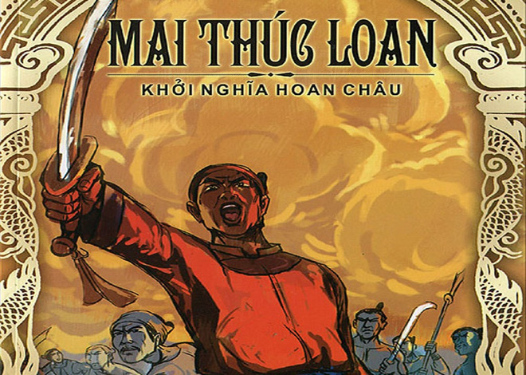
Mai Thúc Loan quê gốc ở làng Mai Phụ (Hà Tĩnh) nhưng lại sinh trưởng ở Nam Đàn –Nghệ An. Lớn lên trong gia đình nghèo khó, Mai Thúc Loan phải làm nghề kiếm củi, chăn trâu, đi phu, quanh năm phải phục dịch cho chính quyền đô hộ nhà Đường. Ông có làn da ngăm đen nên sau này gọi là Mai Hắc Đế.

Slide 6
Video cuộc khởi nghĩa Mai Thúc Loan

Slide 7
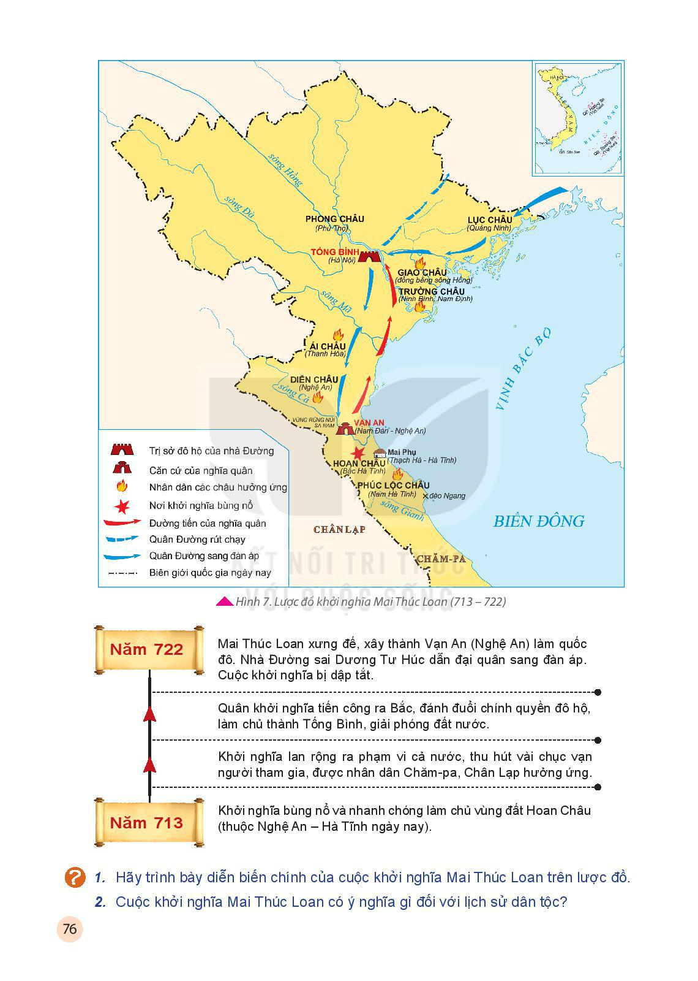
Lược đồ khởi nghĩa Mai Thúc Loan (713- 722)

Slide 9
“TẬP LÀM CHUYÊN GIA”

Slide 10


Slide 11
NHỮNG NÉT CHÍNH VỀ CUỘC KHỞI NGHĨA PHÙNG HƯNG
Thời gian
Nguyên nhân
Thủ lĩnh
Kết quả
Ý nghĩa
Cuối thế kỉ VIII
Do chính quyền đô hộ nhà Đường ra sức vơ vét, bòn rút của cải của nhân dân ta
Phùng Hưng
Giành được chính quyền, tự sắp đặt việc cai trị trong 9 năm, cuối cùng bị đàn áp.
Tiếp tục khẳng định quyết tâm giành độc lập, tự chủ của người Việt, mở đường cho những thắng lợi về sau.

Slide 12
LUYỆN TẬP VÀ VẬN DỤNG

Slide 13
H. Điểm chung của cả 5 cuộc khởi nghĩa này là gì?
- Nguyên nhân: Đều nổ ra bởi sự bất bình với những chính sách cai trị hà khắc của chính quyền đô hộ.
- Mục đích: Để giành lại quyền tự chủ về tay nhân dân.
- Kết quả: Cuối cùng đều bị thất bại.
- Nguyên nhân:…………………….
- Mục đích: ………………………..
- Kết quả:…………………………..

Slide 14
Câu 1. Lập bảng so sánh về các cuộc khởi nghĩa theo gợi ý
Nội dung so sánh | Khởi nghĩa Hai Bà | Khởi nghĩa Lý Bí | Khởi nghĩa Bà Triệu | Khởi nghĩa Mai Thúc Loan | Khởi nghĩa Phùng Hưng
Thời gian bùng nổ
Nơi đóng đô
Kết quả
Ý nghĩa

Slide 15
Câu 2. (Trang 77). Dựa vào kiến thức đã học, em có nhận xét gì về tinh thần đấu tranh chống xâm lược của nhân dân ta?
-> Tinh thần đấu tranh mạnh mẽ, kiên cường, bất khuất của một dân tộc “không chịu cúi đầu”, khiến chính quyền đô hộ của người Hán phải thừa nhận đó là dân tộc “rất khó cai trị”

Slide 16
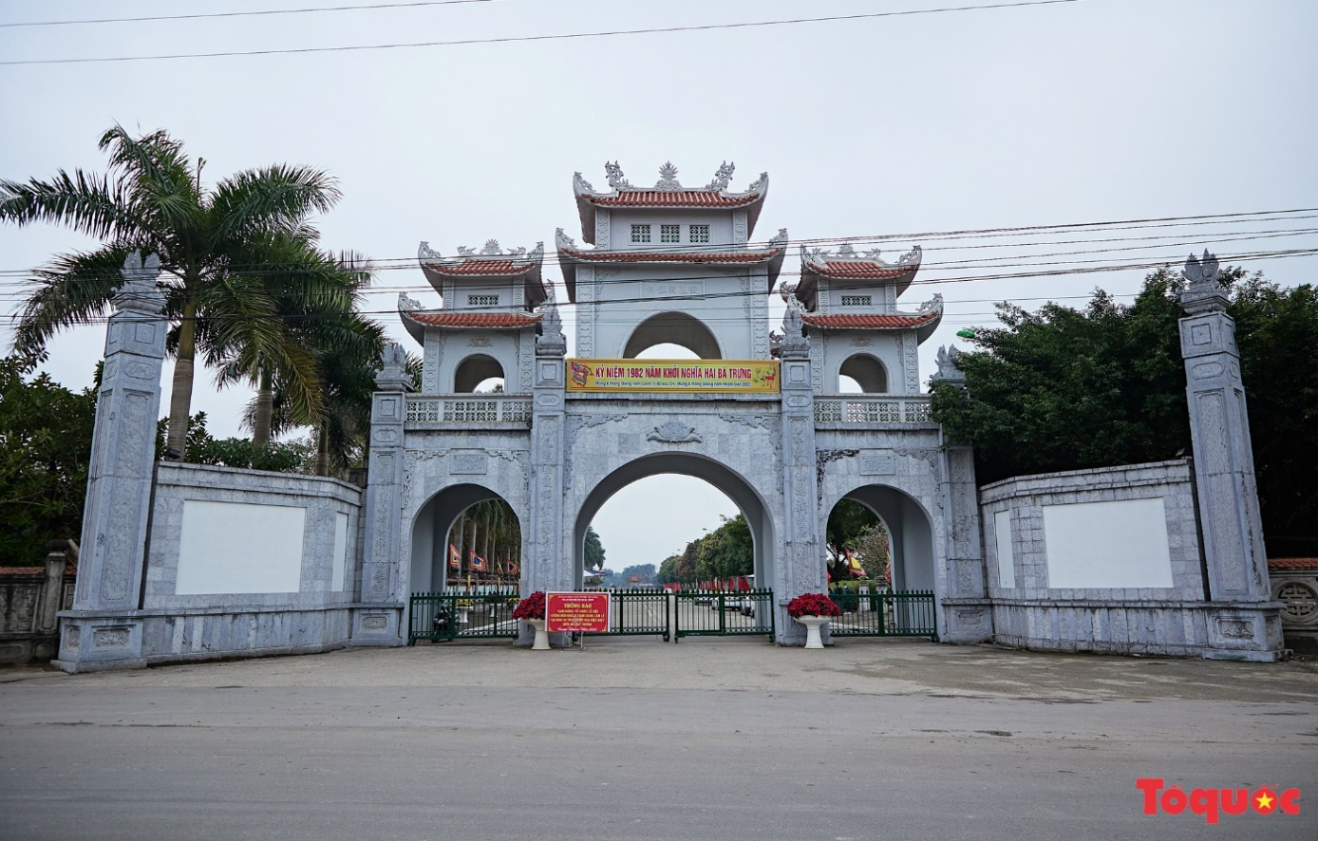
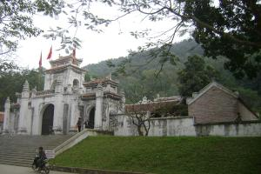
Đền Hai Bà Trưng
(Mê Linh, Hà Nội)
Đền Bà Triệu
(Hậu Lộc-Thanh Hóa)

Slide 17
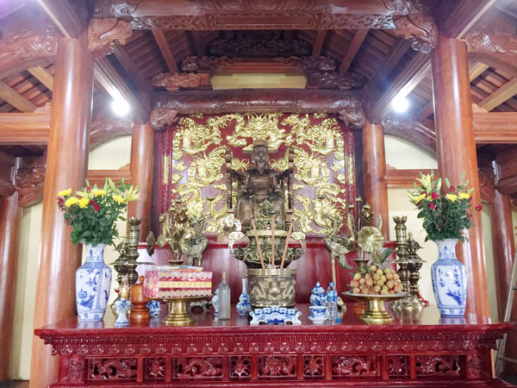
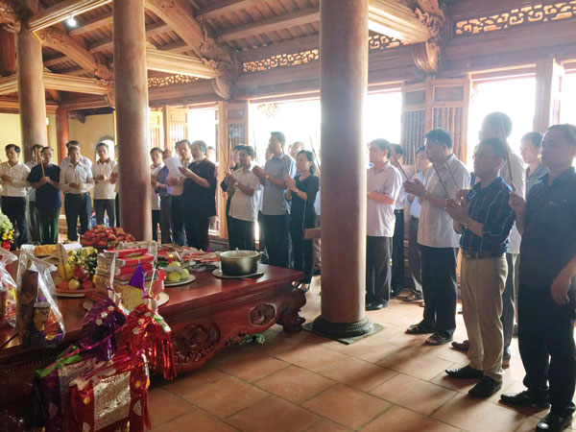
Tượng Đức Vua Lý Nam Đế
tại tòa hậu cung
Các đại biểu dâng hương tại tòa hậu cung Đền thờ Vua Lý Nam Đế

Slide 18
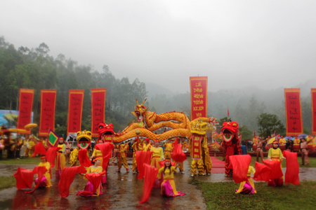
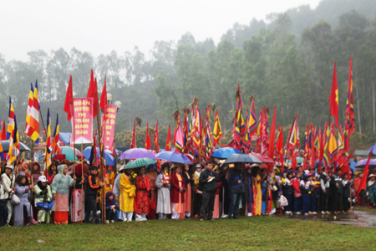
Lễ khai mạc lễ hội Đền Vua Mai năm 2014
được tổ chức long trọng, thành kính và trang nghiêm
Hàng ngàn du khách thập phương
đội mưa rét tham dự lễ hội Đền Vua Mai

Slide 19
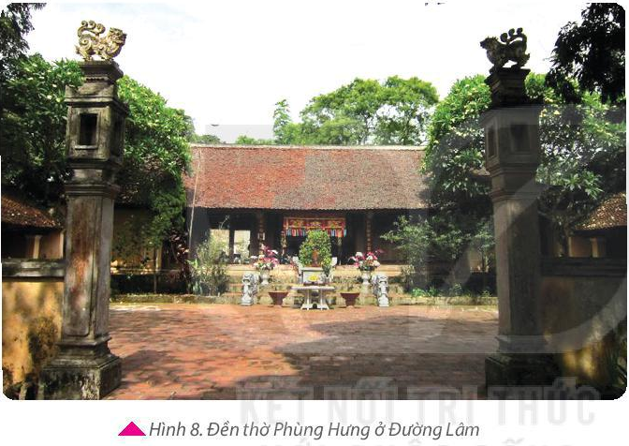

Slide 20
H. Việc nhân dân ta lập đền thờ và lấy tên các vị anh hùng để đặt tên cho địa danh, trường học, con đường, gợi cho em suy nghĩ gì?
-> Chứng tỏ truyền thống “uống nước nhớ nguồn”, biết ơn công lao to lớn của những vị anh hùng thời kì Bắc thuộc của nhân dân ta.

Slide 21
Hướng dẫn BTVN: Chuẩn bị bài 17
Câu 1: Hãy chỉ ra những phong tục của người Việt được nhắc đến trong tư liệu trang 78-SGK.
Câu 2: Hãy cho biết một số nét văn hóa của người Việt cổ vẫn được duy trì trong thời Bắc thuộc (Tiếng nói? Tín ngưỡng? Phong tục tập quán?)

Slide 22

-Nguyên nhân là do chính sách vơ vét, bòn rút nặng nề của chính quyền đô hộ nhà Đường đối với nhân dân ta.
-Diễn biến, kết quả: Khoảng năm 776, Phùng Hưng cùng em là Phùng Hải đã họp quân khởi nghĩa ở Đường Lâm. Nhân dân các vùng xung quanh nổi dậy hưởng ứng và giành được quyền làm chủ vùng đất của mình.
ít lâu sau, Phùng Hưng kéo quân về bao vây phủ thành Tống Bình. Viên đô lộ là Cao Chính Bình phải rút vào thành cố thủ, rồi sinh bệnh chết. Phùng Hưng chiếm được thành, sắp đặt việc cai trị.
-Ý nghĩa: tiếp tục khẳng định quyết tâm giành lại độc lập, tự chủ của người Việt, mở đường cho những thắng lợi to lớn về sau

Slide 23
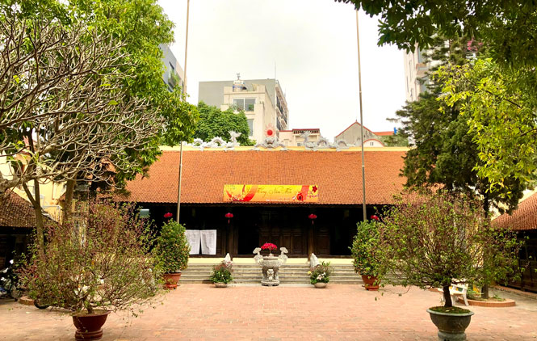
Đình Quảng Bá (phường Quảng An, quận Tây Hồ) –
di tích thờ Bố Cái Đại vương Phùng Hưng ở Hà Nội

Slide 24
1. Bạn có thể giới thiệu về thủ lĩnh của cuộc khởi nghĩa Phùng Hưng?
2. Khởi nghĩa Phùng Hưng diễn ra vào thời gian nào?
3. Vì sao cuộc khởi nghĩa Phùng Hưng lại bùng nổ?
4. Cuộc khởi nghĩa Phùng Hưng đã thu được kết quả gì?
5. Khởi nghĩa Phùng Hưng có ý nghĩa lịch sử như thế nào?
6. Để tưởng nhớ công lao của Phùng Hưng, nhân ta đã có hoạt động gì?

Slide 25
1. Cuộc khởi nghĩa Mai thúc Loan bùng nổ ở đâu?
2. Cuộc khởi nghĩa đã thu hút lực lượng tham gia gồm những ai?
3. Phạm vi cuộc khởi nghĩa?
4. Điều gì cho thấy chính quyền tự chủ của Mai Thúc Loan đã được thành lập?
5. Vì sao cuộc khởi nghĩa cuối cùng lại thất bại?

